Slide 1
Phân tích dữ liệu phim từ IMDB và xây dựng mô hình gợi ý
Giảng viên hướng dẫn: PGS. TS Thân Quang Khoát
Nhóm sinh viên thực hiện:
Nguyễn Đức Anh 20172937
Nguyễn Minh Đăng 20172998
Võ Đức Quân 20173320
Nguyễn Văn Lương 20173249
Bùi Việt Dũng 20173045

Slide 2
Nội Dung
Đặt vấn đề
Mô tả bài toán
Content-based
Session-based
Demo

Slide 3
1. Đặt vấn đề
Dữ liệu khổng lồ sinh ra trên Internet mỗi ngày
Nền công nghiệp điện ảnh đang phát triển mạnh mẽ.
Phân tích dữ liệu phim để trích ra xu hướng xem phim, các yếu tổ ảnh hưởng đến đánh giá của khán giả với bộ phim
Ứng dụng trong xây dựng các hệ gợi ý phim, tăng trải nghiệm người dùng

Slide 4
2. Mô tả bài toán
Xây dựng hệ gợi ý phim cho người dùng ẩn danh, chưa có lịch sử tương tác trong hệ thống
Hai hướng tiếp cận:
Content-based
Gợi ý ra phim tương đồng dựa trên các thuộc tính của phim đó
Đầu vào: các thuộc tính của phim mà người dùng chọn
Đầu ra: một tập các phim có độ tương đồng với thuộc tính đó
Session-based
Gơi ý phim dựa trên một tập các phim mà người dùng đã xem trong một phiên hoạt động
Đầu vào: chuỗi các phim người dùng đã xem trong phiên
Đầu ra: tập các phim gợi ý cho người dùng

Slide 5
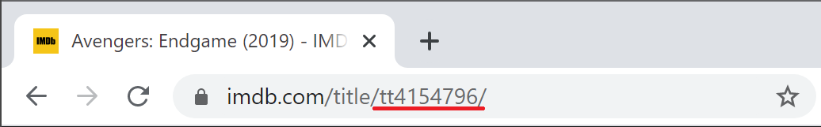
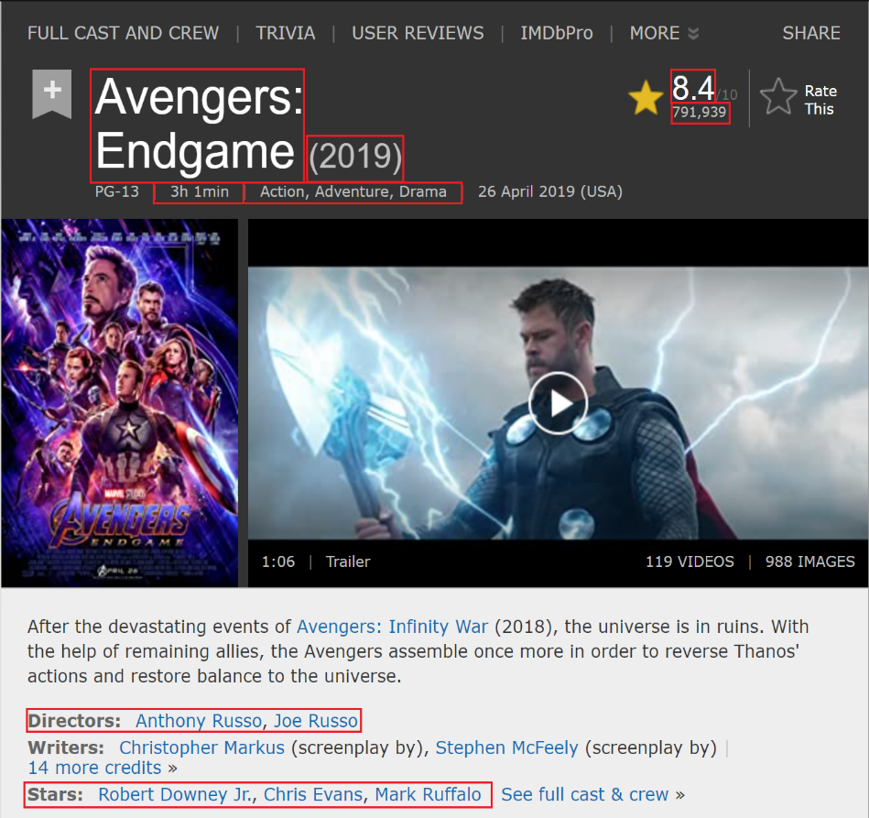

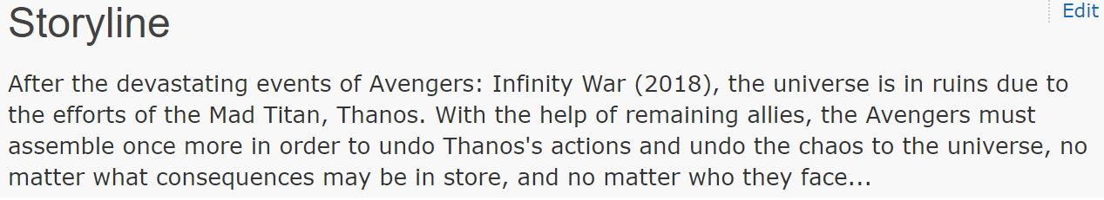
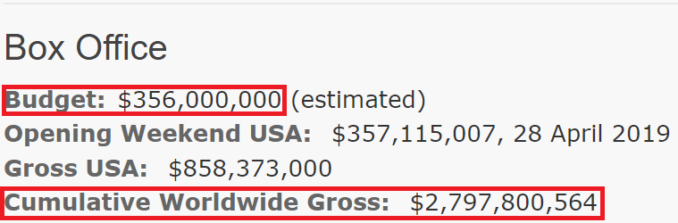
3. Content-based
Thu thập dữ liệu
Dữ liệu được thu thập từ trang thông tin điện ảnh trực tuyến IMDb.com
Crawler được viết bằng ngôn ngữ Golang với khả năng lập trình song song đơn giản và mạnh mẽ

Slide 6
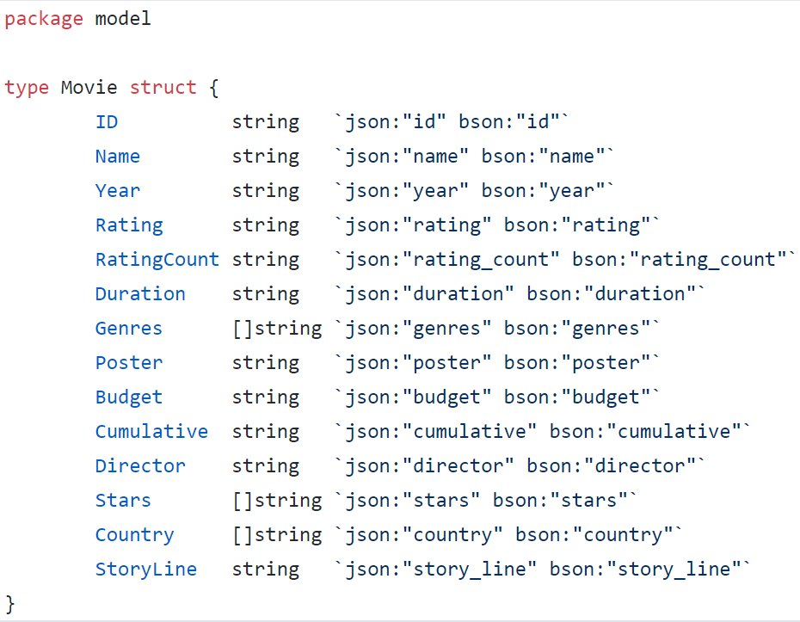
3. Content-based
Thu thập dữ liệu
Sau quá trình thu thập, bộ dữ liệu bao gồm 14 trường dữ liệu thuộc tính của phim

Slide 7
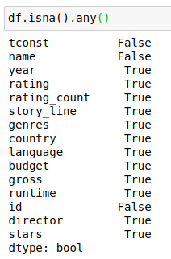
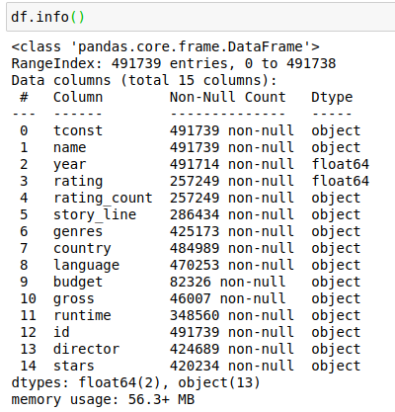
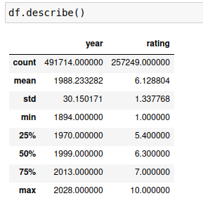
3. Content-based
Mô tả dữ liệu
Bộ dữ liệu bao gồm nhiều trường bị thiếu giá trị và sai kiểu

Slide 8
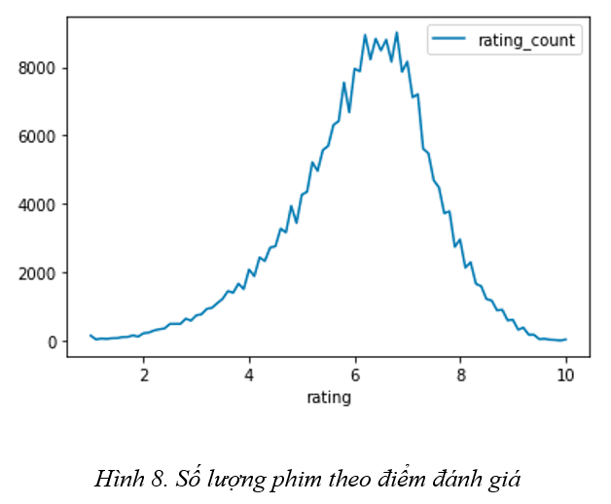
3. Content-based
Phân tích dữ liệu

Slide 9
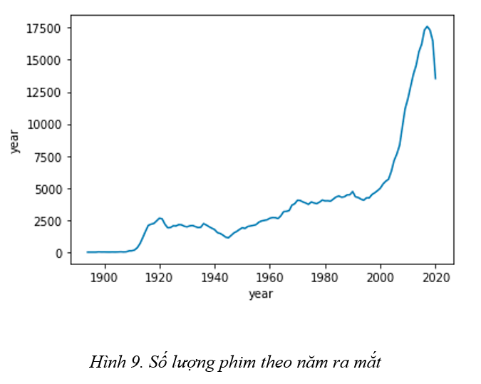
3. Content-based
Phân tích dữ liệu
Bộ dữ liệu sát với thực tế được cập nhật tới tận hiện tại

Slide 10
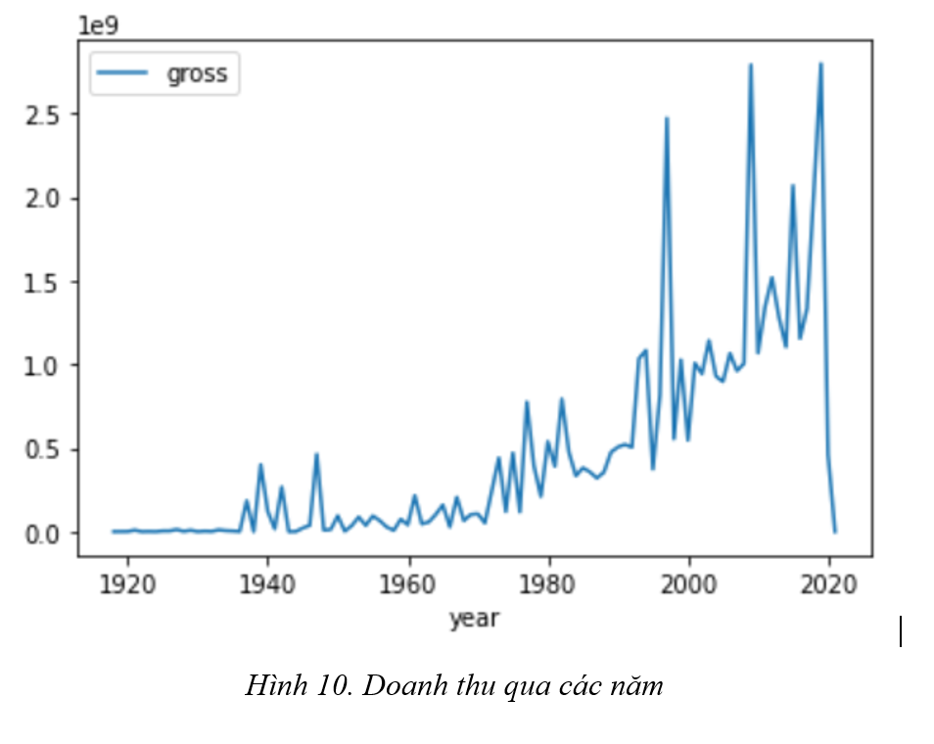
3. Content-based
Phân tích dữ liệu

Slide 11
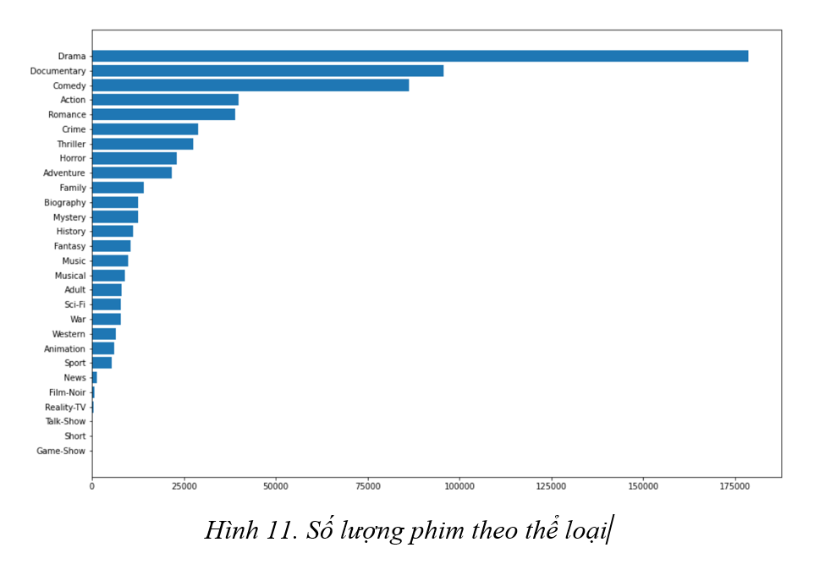
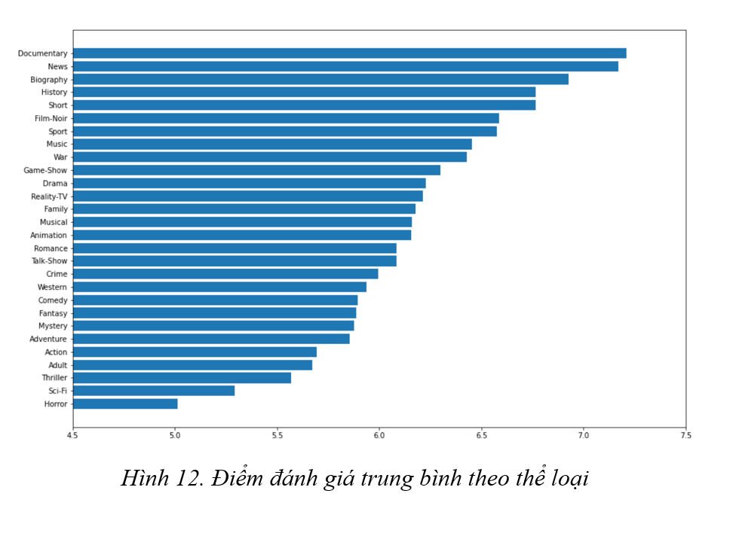
3. Content-based
Phân tích dữ liệu

Slide 12
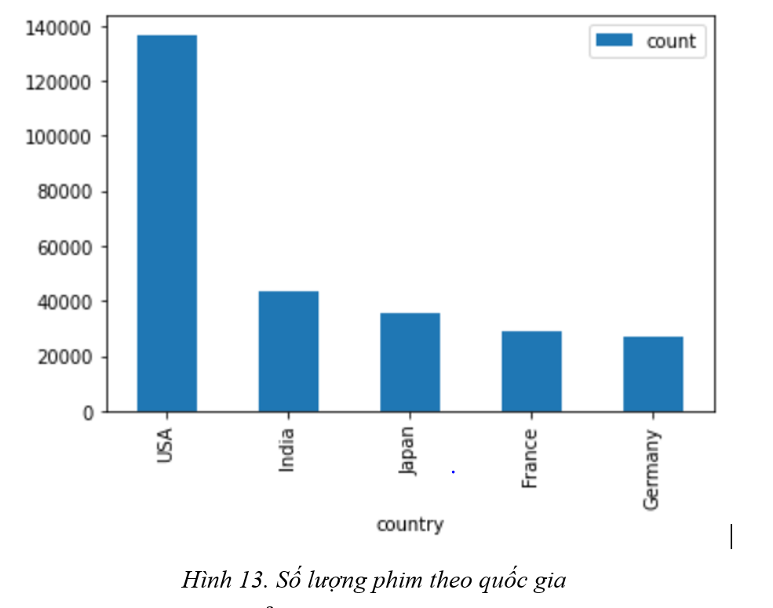
3. Content-based
Phân tích dữ liệu

Slide 13
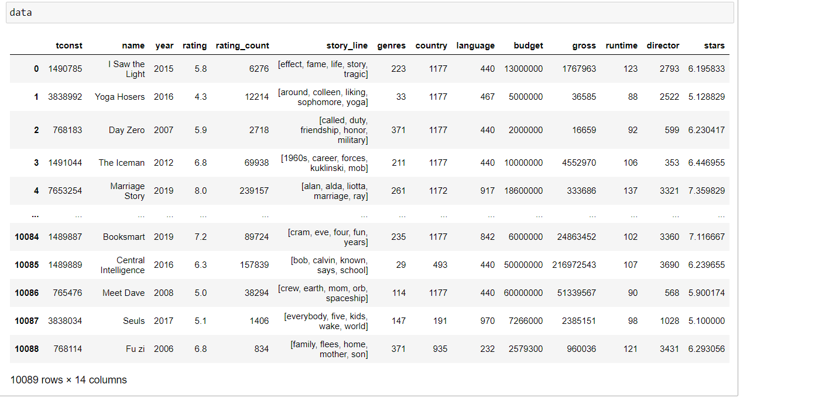
3. Content-based
Xử lý dữ liệu
Dữ liệu trước khi xử lý

Slide 14
3. Content-based
Xử lý dữ liệu
B1: Làm sạch dữ liệu
Xóa đi những hàng có những cột có quá nhiều giá trị thiếu, đồng thời điền vào những giá trị thiếu ở các trường có ít dữ liệu mất dấu
Chuyển kiểu dữ liệu về đúng dạng
B2: Chuyển các trường dữ liệu chưa thuộc trường số học sang dạng số bằng kĩ thuật TF-IDF, Label encoding
trường “budget” và “gross”
trường “story_line”
trường “stars”
trường “director”, “language”, “country” và “genres”

Slide 15
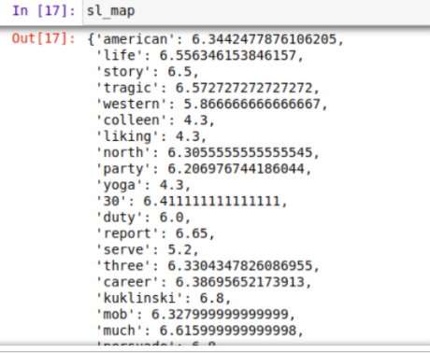
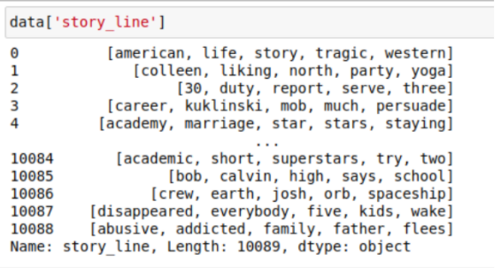
3. Content-based
Xử lý dữ liệu
Một số ví dụ cho việc xử lý dữ liệu sang dạng số

Slide 16
3. Content-based
Xử lý dữ liệu

Slide 17
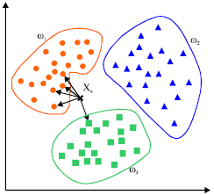
3. Content-based
Phương pháp gợi ý sử dụng Nearest Neighbor
Ý tưởng: So sánh tương đồng dựa trên khoảng cách Euclid

Slide 18
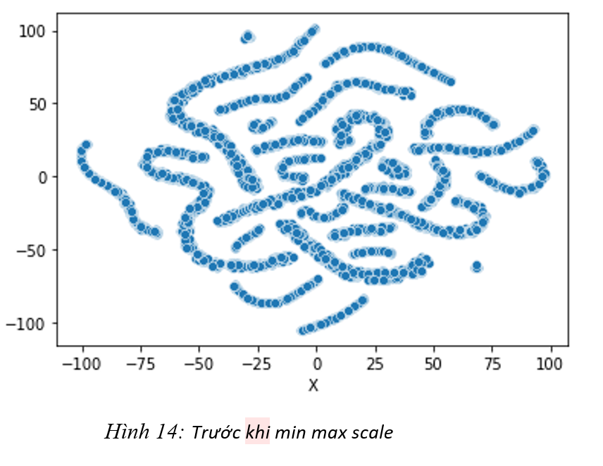
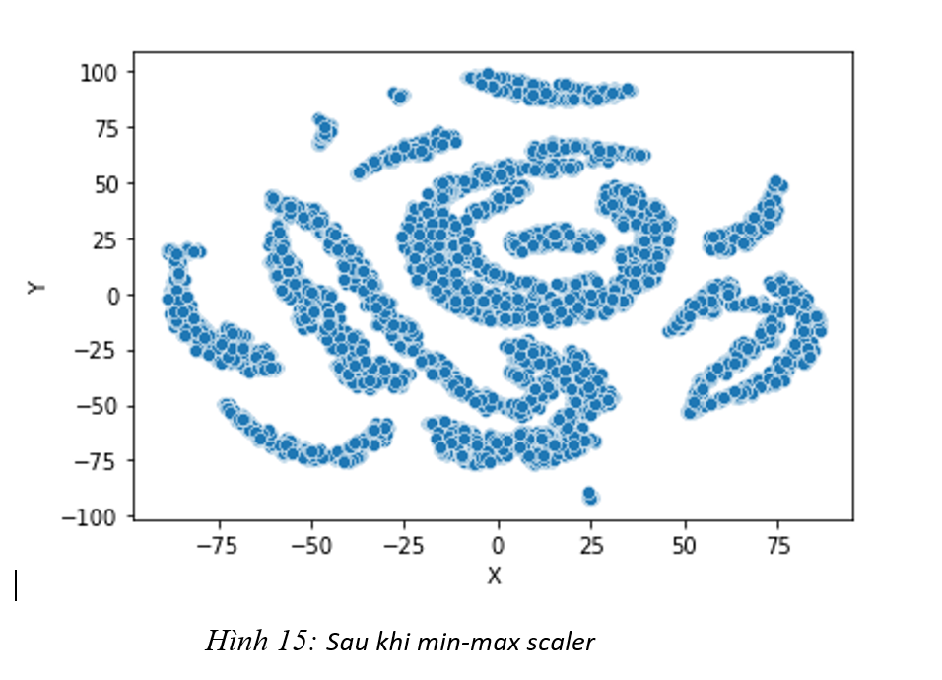
3. Content-based
Phương pháp gợi ý sử dụng Nearest Neighbor
Chuẩn bị dữ liệu: 4 trường dữ liệu sẽ được chọn để đưa vào huấn luyện (genre, rating, runtime, story line)
Chuẩn hóa dữ liệu:

Slide 19
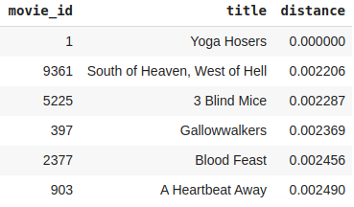
3. Content-based
Phương pháp gợi ý sử dụng Nearest Neighbor
Áp dụng phương pháp Neareast neighbor sử dụng đầu vào là phim Yoga Hosers với k = 5 cho ra kết quả dưới đây

Slide 20
4. Session-based
Dữ liệu
- Dữ liệu lấy về từ Movielen

Slide 21
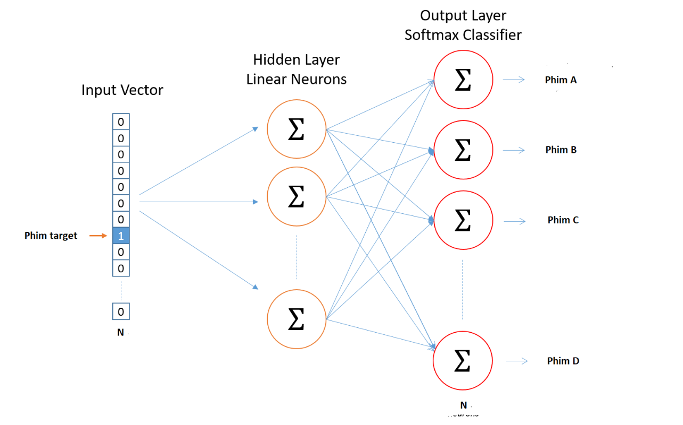

4. Session-based
Mô hình Word2Vec
Ý tưởng: Tận dụng sự tương đồng giữa việc tìm ra các từ có liên quan tới các từ mục tiêu với việc tìm phim liên quan dựa trên chuỗi các phim của phiên hoạt động người dùng
Chuẩn bị dữ liệu:
Từ bộ dữ liệu đã cho, trích xuất ra các phiên hoạt động của người dùng tương ứng với các tương tác của người dùng đã được ghi lại

Slide 22
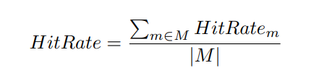
4. Session-based
Độ đo đánh giá
Sử dụng Hit-Rate
Tính chính xác dựa trên việc đưa ra một gợi ý đúng cho người xem
M là tổng số người xem
HitRate_{m} gợi ý chính xác cho người dùng m. Giá trị thuộc {0,1}

Slide 23
4. Session-based
Huấn luyện
Các tham số huấn luyện
Size: Số lượng neural ở lớp ẩn
Window: Kích thước của một khoảng các phim xung quanh được cho là liên quan với nhau
Negative: Số lượng phim nhiễu sẽ được loại bỏ
Iter: Số lượng vòng lặp

Slide 24
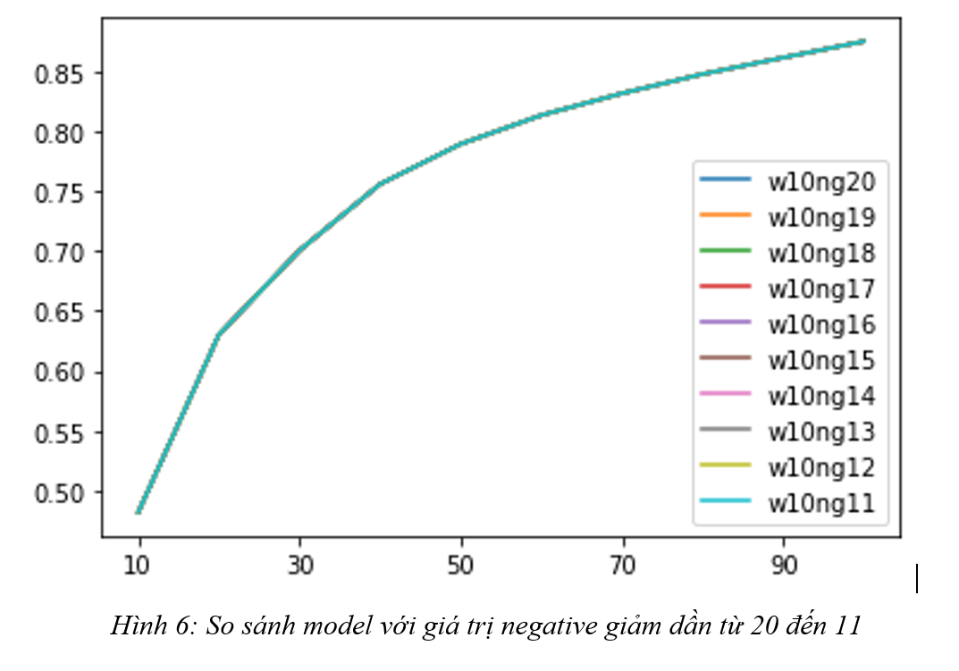
4. Session-based
Huấn luyện
Lựa chọn mô hình
Tham số negative không ảnh hưởng tới độ chính xác của mô hình

Slide 25
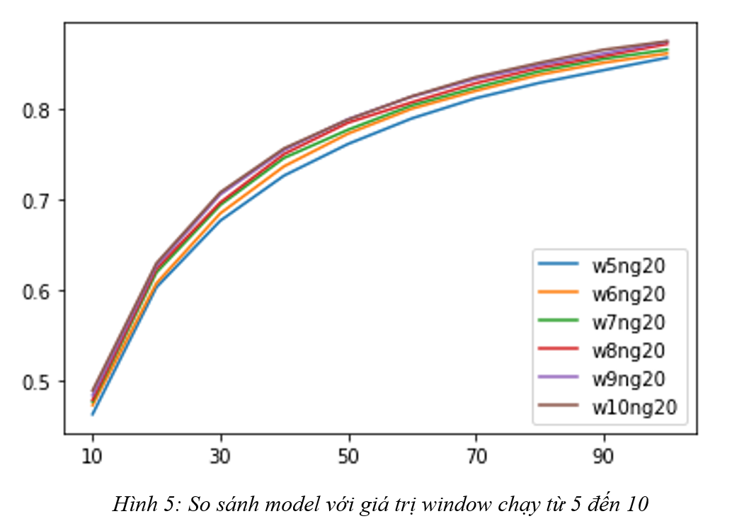
4. Session-based
Huấn luyện
Lựa chọn mô hình
Tham số w = 9 là tham số đưa ra độ chính xác tốt nhất trong các lần thử nghiệm

Slide 26
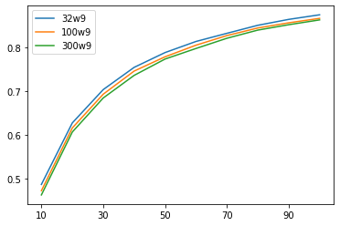
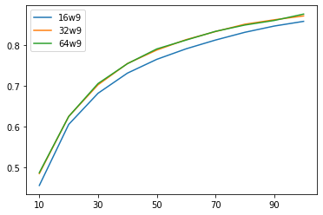
4. Session-based
Huấn luyện
Lựa chọn mô hình
Tham số size = 64 đưa lại độ chính xác cao nhất cho model với window = 9

Slide 27

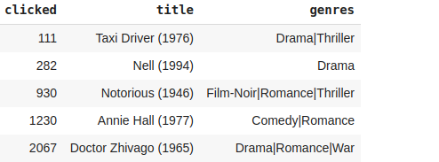
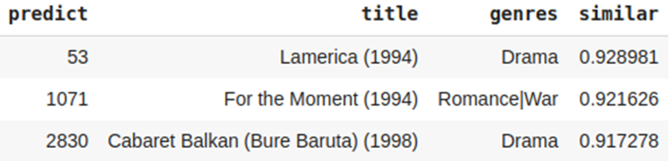
4. Session-based
Kết quả
Với tham số đã chọn mô hình cho độ chính xác như bảng dưới đây
Việc thử nghiệm đưa vào một chuỗi các phim và kết quả dự đoán như sau:

